Slide 1
OBJETS CONNECTES SEMLINK
Pour une meilleure maîtrise
de votre confort et de vos équipements

Slide 2
SEMLINK un œil sur votre confort
OFFRE DE PRODUITS
La gamme d'objets connectés SEMLINK permet de suivre les paramètres essentiels à l'optimisation des installations climatiques d'un bâtiment : températures, consommations, états, alertes... Le design de nos produits et de l'interface web répond à une attente d'adaptabilité et de vulgarisation. En effet l'usager final est souvent exclu du suivi des installations et des performances malgré sont intérêt grandissant. La plateforme permet ainsi plusieurs niveaux d'accessibilité adaptés aux besoins et au niveau de connaissances de l'utilisateur.

Slide 3
VIDÉO DE PRÉSENTATION

Slide 4
SEMLINK un œil sur votre confort
Simplicité
Efficacité
S’interconnecte facilement aux installations déjà en place. Configuration et gestion à distance. Solution sans fils sans GSM ni ADSL.
Des capteurs de grande précision. Une technologie innovante, fiable et robuste qui nécessite une maintenance très réduite.
Modulatité
Support
Issu du monde de la thermique, nous avons des ingénieurs thermicien capables d’analyser les dérives et les problématiques. Accent mis sur le SAV.
Possibilité de rajouter ou déplacer des capteurs facilement. Installation évolutive grâce à des protocoles ouverts. Mises à jour gratuites et accessibles dès leurs mises à disposition.

Slide 5
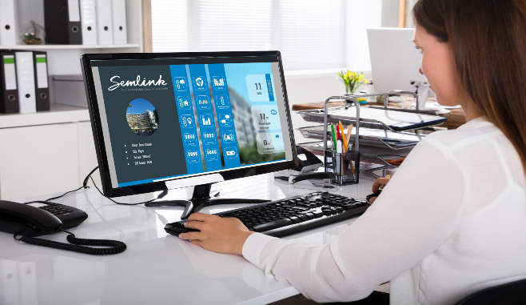
Les produits SEMLINK
SEMLINK
Plateforme internet d’exploitation de site. Elle permet de visualiser les indicateurs clés et de contrôler ses installations.
SEMDEGREES
Sonde d’ambiance autonome qui enregistre la température intérieure des locaux.
SEMDEGREES+
Sonde d’ambiance autonome qui enregistre la température intérieure et l’humidité relative des locaux.

Slide 6
Les produits SEMLINK
SEMPULSE
Enregistreur autonome permettant de récupérer un comptage (énergie, eau, …)
SEMCONTROL
Centrale d’acquisition des données en local technique.
SEMALERT
Capteur autonome permettant de connaitre l’état de fonctionnement d’un équipement.

Slide 7
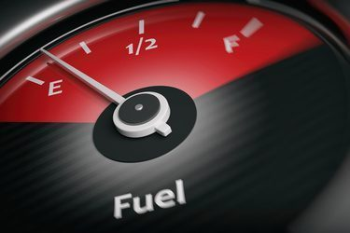
Les produits SEMLINK
SEMLEVEL
Sonde autonome permettant de connaitre à distance le niveau d’une cuve (fioul, eau, …)
SEMFROST
Sonde de température autonome pour ambiance négative (Chambre froide, frigo, …)
SEMBOOK
Carnet de chaufferie connecté permettant de digitaliser le carnet de chaufferie.

Slide 8
Marché
Environnement
Notre constat :
sans connaissance du fonctionnement d’une installation CVC et sans réglages précis de ces installations, les performances énergétiques de bâtiment qui sont recherchées ne sont pas atteintes. Or les bâtiments doivent devenir de plus en plus performants notamment dans l’existant.
Les copropriétés et le petit tertiaire, sont les parents pauvres en termes de système de supervision des installations (quasi-inexistantes) car les système « classique » de type GTB sont trop couteux et nécessitent une technicité pour l’analyse des données.
Les utilisateurs finaux sont de plus en plus demandeurs de suivre les performances des installations.
Les trajets urbains devront être limités dans un futur proche et les installations devront pouvoir être de plus en plus pilotées à distance.

Slide 9
Marché
Positionnement concurrentiel
Il existe 2 types de solutions potentiellement concurrentielles :
Les systèmes GTB sont mis en œuvre depuis plusieurs années. Ils pour particularités :
Complexe à installer : Les éléments permettant la mesure des indicateurs doivent être câblés à un automate possédant toute l’intelligence électronique se trouvant dans la chaufferie du bâtiment. D’où certaines difficultés d’installation dans des bâtiments existants.
Complexe à faire évoluer: Toute l’intelligence se trouvant sur place dans le bâtiment, toutes mise à jour ou évolution nécessite une modification de l’installation et le déplacement d’un technicien.
Complexe à interpréter : ils nécessitent une formation particulière à leur conception et à leur utilisation. Ils ne sont pas facilement accessibles à un public non averti.
Onéreux : Chaque bâtiment possédant un automate et une intelligence, ce type de système représente un investissement important.
TREND, SIEMENS, SCHNEIDER, WIT, SAUTER

Slide 10
Marché
Positionnement concurrentiel
Il existe 2 types de solutions potentiellement concurrentielles :
Les systèmes IoT nouveaux sur le marché :
La plupart des systèmes de supervision IoT s’adressent au particulier
Peu d’entreprises concurrentes propose une gamme complète qui intègre les capteurs et la plateforme de visualisation. Ils fabriquent soit le capteur, soit la plateforme de visualisation
Nous n’avons pas rencontré de système ayant une plateforme de supervision ayant fait un réel effort pour rendre la visualisation des données didactique et ludique.
NETATMO, GREENGEST, ENERGISM, MG INSTRUMENTS, BUBBLE UP, ELA, INTESENS

Slide 11
Business model & Stratégie commerciale
Business model
Nous avons axé le business model sur 2 axes :
Vente des capteurs et abonnement annuel à la plateforme de visualisation. Le coût de l’abonnement à la plateforme est fonction de nombre de capteurs. Un abonnement annuel permet de créer autant d’accès que souhaité. Chaque année l’abonnement est renouvelé tacitement jusqu’à volonté contraire du propriétaire de l’abonnement.
Formule de location annuelle des capteurs et accès à la plateforme de visualisation compris. Cette formule est destinée aux maître d’ouvrage ne souhaitant pas fournir un investir dans le matériel (copropriétés, petit tertiaire,…). Un prix de location annuelle par capteur est définit et l’accès à la plateforme de visualisation est compris dans le tarif avec un nombre d’accès illimité.
Nos capteurs étant compatibles avec n’importe quelle plateforme compatible LoRa ou Sigfox, ils peuvent être vendus séparément. Et inversement, notre plateforme pouvant recevoir des données LoRa ou Sigfox de n’importe quel capteur, un abonnement peut être souscrit indépendamment.

Slide 12
Business model & Stratégie commerciale
Business model
Nos capteurs étant compatibles avec n’importe quelle plateforme compatible LoRa ou Sigfox, ils peuvent être vendus séparément. Et inversement, notre plateforme pouvant recevoir des données LoRa ou Sigfox de n’importe quel capteur, un abonnement peut être souscrit indépendamment.
Stratégie commerciale
Notre solution est particulièrement adaptée aux bâtiments existants où la mise en œuvre d’un système filaire serait compliqué. Il est également adapté aux bâtiments qui ont une capacité à l’investissement faible. Ainsi, nous nous adressons en particulier aux copropriétés et au petit tertiaire privé ou public qui ont des systèmes de chauffage, production d’eau chaude et climatisation collectifs. (établissements scolaires, bureaux, hôtels,…). Nous nous adressons également directement aux exploitants qui mettent en œuvre notre solution comme outils de supervision et d’alerte afin d’atteindre les performances énergétiques auxquels ils se sont engagés contractuellement.

Slide 13
Business model & Stratégie commerciale
Stratégie commerciale
Notre solution est particulièrement adaptée aux bâtiments existants où la mise en œuvre d’un système filaire serait compliqué. Il est également adapté aux bâtiments qui ont une capacité à l’investissement faible. Ainsi, nous nous adressons en particulier aux copropriétés et au petit tertiaire privé ou public qui ont des systèmes de chauffage, production d’eau chaude et climatisation collectifs. (établissements scolaires, bureaux, hôtels,…). Nous nous adressons également directement aux exploitants qui mettent en œuvre notre solution comme outils de supervision et d’alerte afin d’atteindre les performances énergétiques auxquels ils se sont engagés contractuellement.
Anciennement bureau d’étude thermique, nous avons de nombreux contacts dans les cibles décrites précédemment attentifs à nos solutions.

Slide 14
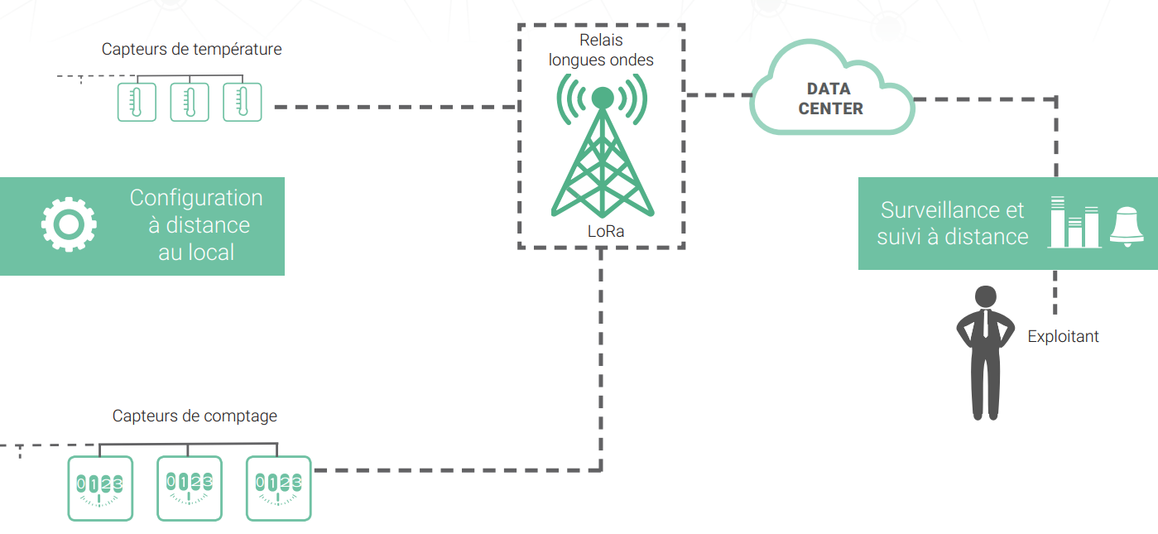
La Technologie SEMLINK
La technologie utilisée pour la solution SEMLINK repose sur les nouveaux protocole IoT des objets connectés. Ils communique via les réseaux LoRa et SIGFOX.
Ces protocoles de communication utilisent les longues ondes radios. Ils permettent d’envoyer une information de 12 octets. De très bas débit, il sont très peu consommateurs d’énergie. Ils peuvent ainsi fonctionner sur piles et permettent aux capteurs d’être indépendant et d’avoir une durée de vie de 10 ans.
L’algorithme de traitement des données présent dans l’interface web permet d’automatiser l’exploitation et rendre une information synthétisée.
Fonctionnant en mode cloud et l’intelligence se trouvant sur un serveur externe, tous les abonnés à la plateforme ont un accès immédiat aux évolutions et aux mises à jour.
Le transfert d’information bidirectionnel, la plateforme permet également d’envoyer des ordres qui permettent le contrôle à distance des installations.

Slide 16
État d’avancement et principaux développements à venir
Etat d’avancement :
Notre solution est développée et nous avons déjà équipé 5 copropriétés, 2 immeubles de bureaux et sommes sur le point d’équiper 4 collèges. Nous avons réalisé les tests et la solution est opérationnel. Nous recherchons actuellement des financements pour l’embauche de salariés électroniciens pour la production des capteurs, et des salariés informaticiens pour le paramétrage des capteurs et de la plateforme pour chaque site équipé. Nous ouvrons courant Avril une seconde agence à Lyon.
R&D :
Les prochains développements à venir sont : un capteur CO2, un capteur relevant les débits au niveau des vannes d’équilibrage des colonnes de chauffage pour facilité l’équilibrage des réseaux, et un carnet de chaufferie numérique qui permettraient, de consulter le carnet de chaufferie à distance et s’assurer qu’il soit correctement tenu. Des alarmes préventives pour l’entretien, mensuel, trimestriel, biannuel et annuel des installations.

Slide 17
Caractère innovant du projet
Notre projet est innovant sur plusieurs points :
Il facilite la mise en œuvre de moyens de supervision des installations, indispensables pour assurer les performances visées des bâtiments de demain, particulièrement en rénovation.
Il facilite la compréhension et l’analyse des données et permet une compréhension rapide des paramètres nécessaires à la supervision des installations climatiques
Il tient compte de l’utilisateur final qui souhaite désormais s’impliquer dans la gestion de ses installations en vu de faire des économies d’énergie, d’atteindre des performances et d’améliorer son confort.
Il entre dans la conception de la ville du futur qui doit limiter les déplacements et permet le contrôle à distance des installations.

Slide 18
Caractère innovant du projet
Notre projet est innovant sur plusieurs points :
Il facilite la mise en œuvre de moyens de supervision des installations, indispensables pour assurer les performances visées des bâtiments de demain, particulièrement en rénovation.
Il facilite la compréhension et l’analyse des données et permet une compréhension rapide des paramètres nécessaires à la supervision des installations climatiques
Il tient compte de l’utilisateur final qui souhaite désormais s’impliquer dans la gestion de ses installations en vu de faire des économies d’énergie, d’atteindre des performances et d’améliorer son confort.
Il entre dans la conception de la ville du futur qui doit limiter les déplacements et permet le contrôle à distance des installations.
A ce jour, aucune collaboration avec des grands groupes n’a été envisagée.

Slide 19
Equipe actuelle, nombre de salariés futurs et CV des dirigeants
Associés fondateurs
Julien MICHET
Joséphine LEDOUX
Olivier PERCHET
+ 1 secrétaire futur
Julien MICHET
Julien DUCHAMPS
Olivier PERCHET
Joséphine LEDOUX
Gérant
Développeur informatique
Responsable développement électronique
Commercial Lyon
RH, Logistique
Communication, développement commercial, formations
Geoffrey RAMDE
+ 1 salarié futur développement informatique
Olivier LAMBLIN
+ 2 salariés futurs développement électronique
Développement informatique
Développement électronique

Slide 20
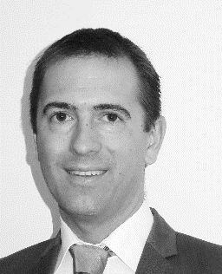
Joséphine LEDOUX
Associée et directrice agences PACA et MP
CV des dirigeants
EXPERIENCE PROFESSIONNELLE
2017… Associé et Gérant Librafluides Concept
2006… Associé Co-Gérant ENERA Conseil Bureau d’étude fluides et thermique
2006 – 2017 : ENERA Conseil : Directeur de l’agence IDF
FORMATION
2016 Formation « maîtriser la conception technico-économique, la simplification des chaufferies et les analyses fonctionnelles ».
2014 Formation « Pathologie du bâtiment liée à la rénovation thermique ».
2010 Formation « Amélioration énergétique des Bâtiments Existants »
AEBE : savoir réaliser un audit énergétique de qualité dans le bâtiment.
2006 Stage de formation « Énergie Solaire » TECSOL
Dimensionner des installations solaires thermiques et photovoltaïques
2001 – 2005 École Nationale Supérieure d'Ingénieur Électricien de Grenoble (ENSIEG)
Diplômé du groupe INPG : 1er groupe français de formation d'ingénieurs
Génie énergétique, Électrotechnique, Traitement du Signal.

Slide 21
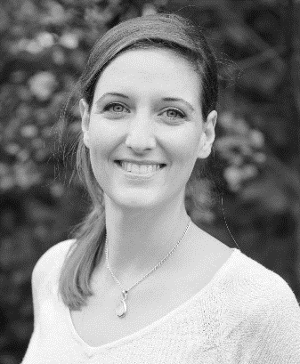
Joséphine LEDOUX
Associée et directrice agences PACA et MP
CV des dirigeants
EXPERIENCE PROFESSIONNELLE
2017… Associée Librafluides Concept
2010… Associée Co-Gérante ENERA Conseil Bureau d’étude fluides et thermique
Directrice des agences PACA et Midi-Pyrénées
2008 – 2010 – ECOMAG : Responsable du département site et sols pollués et énergie
FORMATION
2016 Formation « maîtriser la conception technico-économique, la simplification des chaufferies et les analyses fonctionnelles ».
2014 Formation « Pathologie du bâtiment liée à la rénovation thermique ».
2013 « Conception des bâtiments à très faible consommation d’énergie » - Negawatt
2012 « Réglementation thermique RT2012 », 4 jours ICO
2011 « Calcul des installations de chauffage à eau chaude » COSTIC
2009-2010 Formation « AEBE » (Audit énergétique des bâtiments existants) ICO
2005-2006 DESS/master 2 Génie de l’Environnement à l’université Paul Sabatier, Toulouse 3 Obtention du Master Génie de l’Environnement
2004-2005 Maîtrise génie de l’environnement/master 1
Génie Environnement et Industrie, IUP Génie de l’environnement Paris 7.
Obtention du titre d’Ingénieur Maître
Agréée Accompagnatrice BDM (Bâtiment Durable Méditerranéen)

Slide 22
Joséphine LEDOUX
Associée et directrice agences PACA et MP
CV des dirigeants
EXPERIENCE PROFESSIONNELLE
2017… Associé Librafluides Concept
2006… Associé Co-Gérant ENERA Conseil Bureau d’étude fluides
Directeur de l’agence Franche Comté
2006 - LOGICA (Unilog) Acteur majeur des services informatiques / Direction des Systèmes d'Information - Responsable de la tiers maintenance applicative
FORMATION
2016 Formation « maîtriser la conception technico-économique, la simplification des chaufferies et les analyses fonctionnelles ».
2014 Formation « Pathologie du bâtiment liée à la rénovation thermique ».
2013 Formation pour obtenir l’accréditation « PERE ».
Nécessaire pour conduire un projet de rénovation énergétique vers le label BBC Rénovation de Promotelec.
2010 Formation « Amélioration énergétique des Bâtiments Existants »
AEBE : savoir réaliser un audit énergétique de qualité dans le bâtiment.
2001 – 2005 École Nationale Supérieure d'Ingénieur Électricien de Grenoble (ENSIEG)
Diplômé du groupe INPG : 1er groupe français de formation d'ingénieurs
Génie énergétique, Électrotechnique, Traitement du Signal.
Accrédité pour la réalisation de Diagnostic de performance énergétique avec mention (DPE)

Slide 23
Eléments financiers
 | 2017 | 2018 | 2019 | 2020 | 2021
BUDGET
Salaires | 177 176 € | 247 950 € | 348 000 € | 426 300 € | 587 250 €
Frais Salaries | 10 152 € | 12 398 € | 17 400 € | 21 315 € | 29 363 €
Frais administratif | 30 488 € | 27 213 € | 29 934 € | 32 927 € | 36 220 €
Communication | 10 000 € | 40 000 € | 60 000 € | 75 000 € | 80 000 €
MATERIEL | 14 200 € | 25 000 € | 30 000 € | 30 000 € | 30 000 €
COUT PRODUCTION | 55 350 € | 118 000 € | 215 000 € | 335 000 € | 500 000 €
AUTRES | 0 € | 0 € | 0 € | 0 € | 0 €
REQUILIBRAGE | 30 985 € | 0 € | 0 € | 0 € | 0 €
TOTAL BUDGET = | 328 351 € | 470 560 € | 700 334 € | 920 542 € | 1 262 833 €
VENTE
Vente Equilibrage seul (LIBRA FLUIDES)
Sonde ambiance | 50 750 € | 217 500 € | 362 500 € | 580 000 € | 870 000 €
Boitier chaufferie | 17 325 € | 59 400 € | 99 000 € | 148 500 € | 247 500 €
Sonde autre | 21 750 € | 72 500 € | 174 000 € | 261 000 € | 362 500 €
Développement API envoie info sur interface personnelle | 0 € | 0 € | 0 € | 0 € | 0 €
Abonnement sonde autonome | 10 000 € | 47 500 € | 111 500 € | 209 000 € | 350 000 €
Abonnement SEMCONTROL | 3 500 € | 14 625 € | 31 625 € | 56 625 € | 99 125 €
Abonnement avec site web complet + materiel en loc | 0 € | 0 € | 0 € | 0 € | 0 €
TOTAL CA = | 103 325 € | 411 525 € | 778 625 € | 1 255 125 € | 1 929 125 €
 | 2017 | 2018 | 2019 | 2020 | 2021
RESULTAT D'EXPLOITATION
Resultat d'exploitation = | -225 026 € | -59 035 € | 78 291 € | 334 583 € | 666 292 €

Slide 24
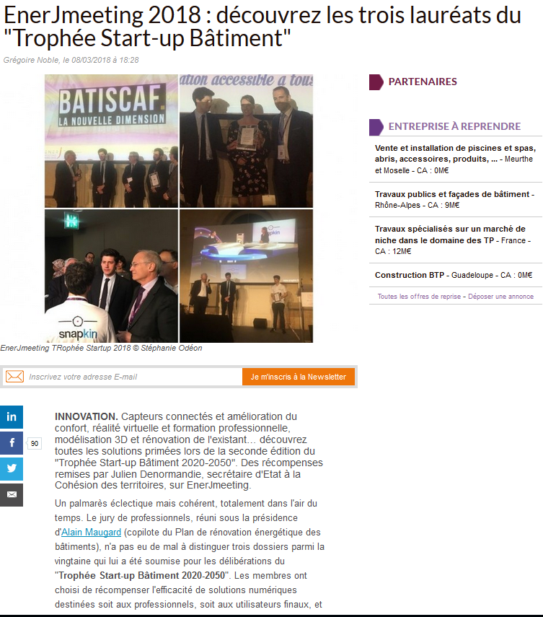
Notre prix

